Slide 1

Life‘s Good
Stress im Alltag? Wer kennt’s nicht. Mit unserem SYSTEM werden wir euren Alltag erleichtern und euch zum Entspannen bringen.
Von Kimberly Plackenhohn und Eda Serttas

Slide 2
,,Ohne Risikomanagement besteht die Gefahr, dass Projekte völlig aus dem Ruder laufen, jedes Budget sprengen, zu spät fertig werden oder sich ganz im Sand verlaufen.“
Quelle: https://dieprojektmanager.com/risikomanagment-in- projekten/

Slide 3
Inhalt
Risiken
1.1 Alte Risiken
1.2 Neue weitere Risiken
Spezifikation des ersten technischen architekturellen PoC
2.1 Alte PoCs
2.2 Neue weitere PoCs
Projektplan
Quellen

Slide 4
Risiken
Alte- & Neue Risiken

Slide 5
Alte Risiken
Wenn wir uns auf eine App fokussieren, aber diesen nicht Entwickeln können.
Daten werden nicht übermittelt -> überprüfen, ob die Bandbreite für die Übermittlung in der dafür vorgesehenen Zeit ausreicht
Der Benutzer kann keinen Account erstellen
Der Benutzer kann seinen Account nicht bearbeiten/ löschen
Der Benutzer kann sich nicht anmelden/ abmelden
Der Benutzer erhält keine Erinnerungen
Der Benutzer kann Erinnerungen nicht annehmen/ ablehnen
Der Benutzer kann Pop-up Benachrichtigungen aktivieren/ deaktivieren
Der Benutzer erhält täglich morgens und abends keine Befragung
Der Benutzer erhält am Ende des Monats keine Umfrage
Der Benutzer kann nicht auf sein Profil zugreifen
Die Daten (Umfragen und Anzahl der Liter) werden für den Verlauf nicht gespeichert
Der Benutzer kann nicht in seinen Verlauf schauen
Der Benutzer kann keine Musik/ Hörbücher/ Übungen etc. zu seinen Favoriten hinzufügen
Der Benutzer kann sich verschiedene Musik/ Hörbücher/ Übungen etc. nicht anschauen oder anhören
Der Benutzer kann nicht auf die Kontakte zugreifen (geschultes Personal (Chat/ Hotline/ E-Mail))
Notes:
Die Risikoanalyse dient dazu, um die Risiken während des Projekts bewerten zu können. Wir haben uns dafür entschieden diese miteinzubauen, damit wir uns Vorbereiten können, falls ein solches Risiko eintritt. Vor allem soll durch die Risikoanalyse, das Risiko vermieden werden, sodass wir auf keine bzw. nur wenige Risiken während des Projekts stoßen.

Slide 6
Neue weitere Risiken
Wir haben kein geschultes Personal, das sich um die Sorgen anderer kümmert
Wir können nicht auf MYSQL zugreifen
PHP verbindet sich nicht mit der Datenbank
HTML verbindet sich nicht mit PHP
CSS Datei kann nicht in HTML eingebunden werden
npm kann nicht initialisiert werden
Pakete für SASS können nicht installiert werden
Der Befehl "npm run watch" funktioniert nicht, um die CSS-Datei zu aktualisieren
Der Befehl "npm run build" funktioniert nicht, um eine Produktversion im dist-Verzeichnis zu erzeugen
Fehlende Programmierskills
Wir bekommen es nicht hin, dass unser System Plattformunabhängig funktioniert
Anforderungen werden falsch verstanden und somit falsch umgesetzt
Häufiges ändern des Projekts/ an den Anforderungen
Fehlende Kommunikation zwischen den Projektpartnern
Unser Projekt hat zu hohe Ansprüche (Technische Ansprüche)
Zu wenig Zeit für die Umsetzung/ Entwicklung des Projekts
Falsches Planen für die weitere Entwicklung unseres Systems
Es können nicht alle Anforderungen erfüllt werden
Notes:
Hier haben wir die neuen weiteren Risiken hinzugefügt. Um die Risiken noch einmal zu vergleichen und alle in einer Datei zu haben, haben wir die alten, sowie die neuen Risiken hinzugefügt.

Slide 7
Spezifikation des ersten technischen/ architekturellen Proof-of-Concept (PoC)
Alte- & Neue PoC´s

Slide 8
Alte PoCs
POC1: Account erstellen
POC2: Account bearbeiten/ löschen
POC3: Anmelden
POC4: Abmelden
POC5: Pop-Up Benachrichtigungen zustimmen
POC6: Pop-Up Benachrichtigungen ausstellen
POC7: Erinnerungen Übungen/ Trinken
POC8: Tägliche Befragung
POC9: Umfrage
POC10: Musik/ Hörbücher/ Übungen etc.
POC11: Favoriten
POC12: Auf Kontakte zugreifen
POC13: Auswertungen
POC14: Anzahl der Liter
Notes:
Das POC hilft dabei, die Funktionen zu testen und stellt dabei alternativen für mögliche Fehlerfälle auf, auf die man dann zugreifen könnte. Damit wir die Funktionen testen können und bis zum zweiten Audit schon wissen, welche Funktionen wir testen wollen und uns nicht noch weiter damit aufhalten, haben wie die Spezifikation des ersten technischen Proof-of-Concept entwickelt.

Slide 9
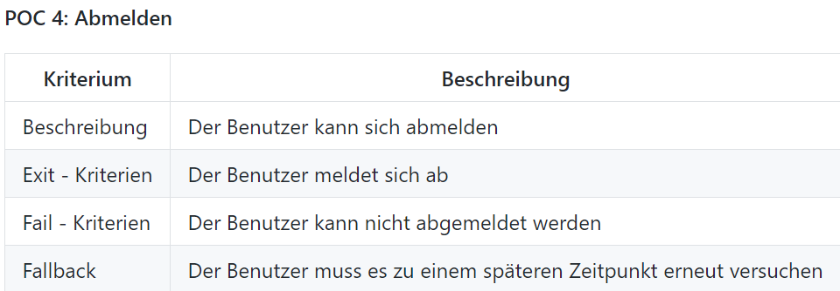
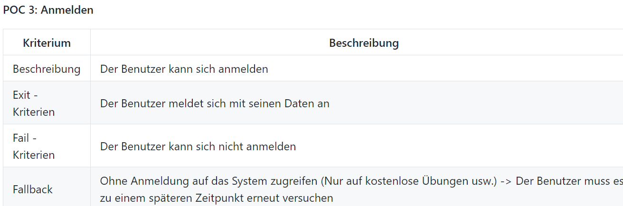
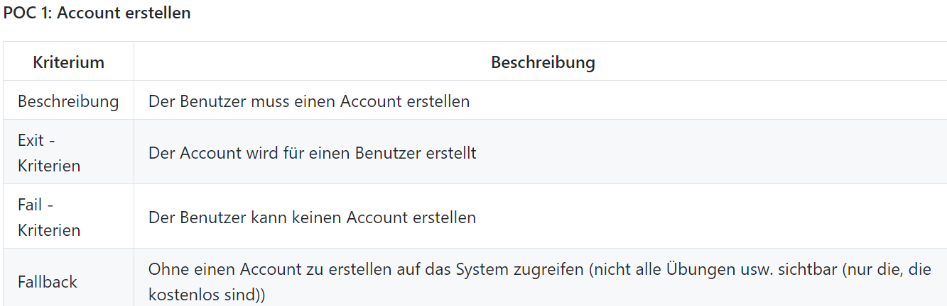
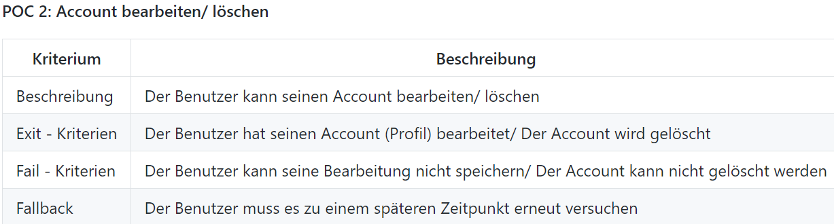
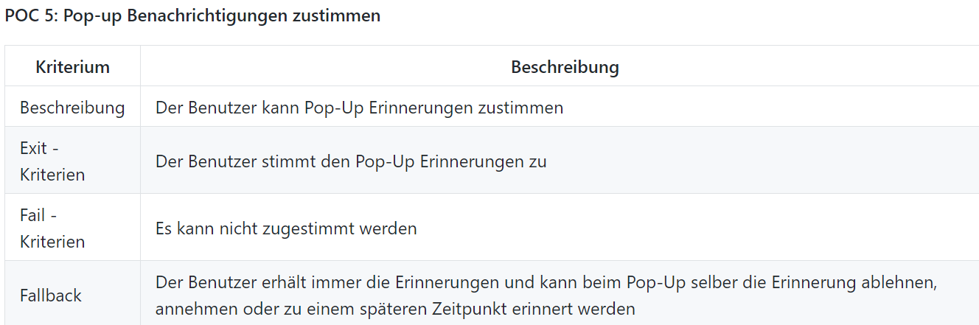
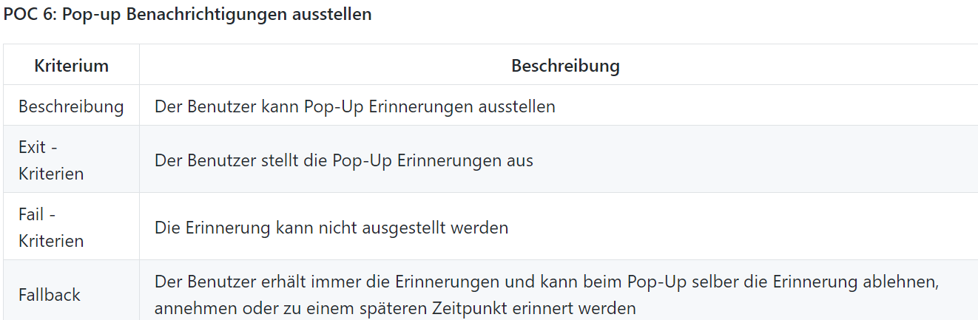
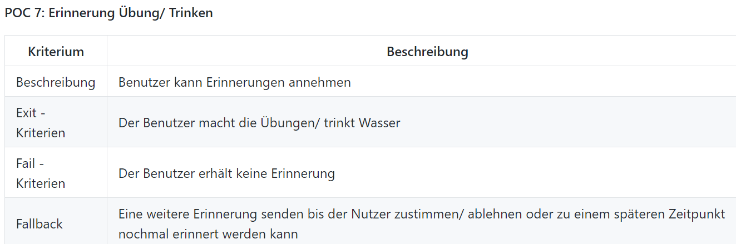
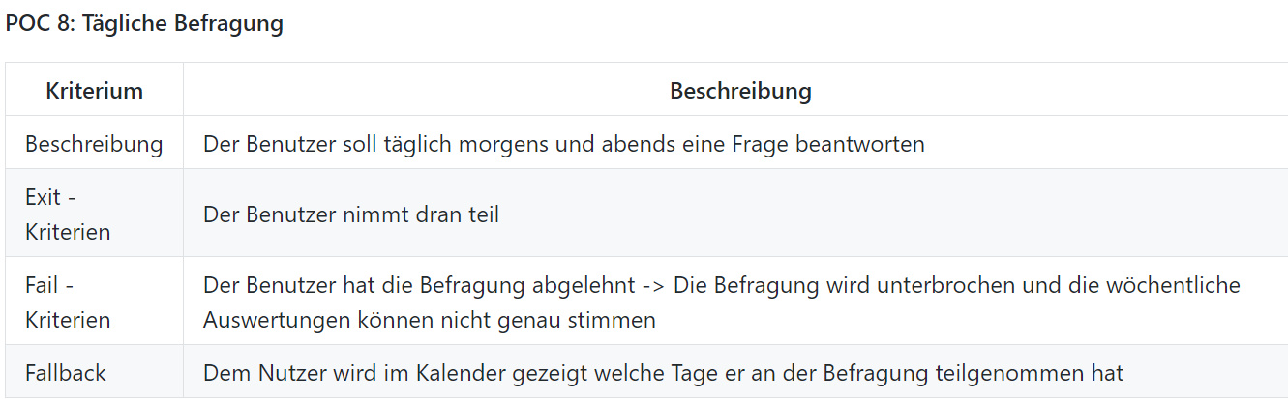
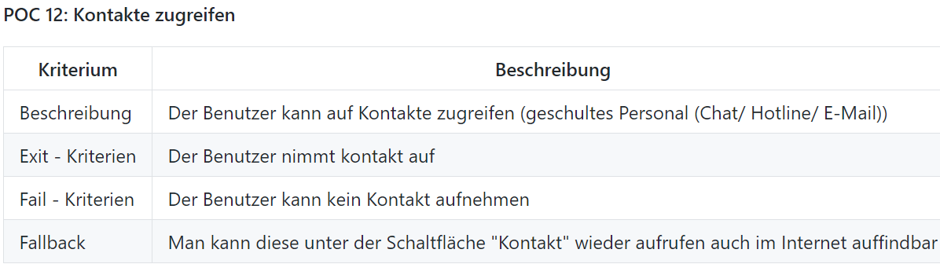
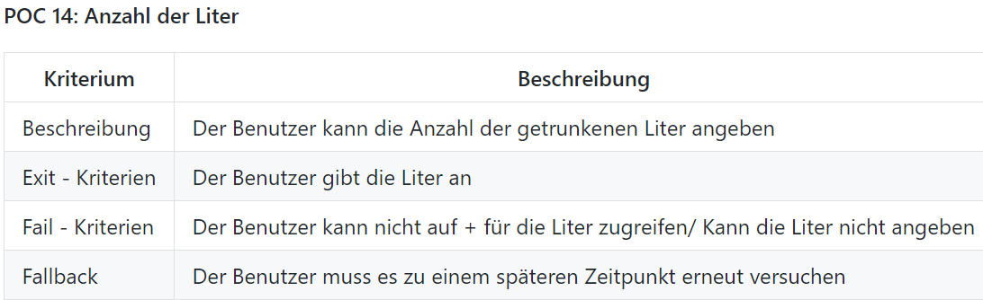
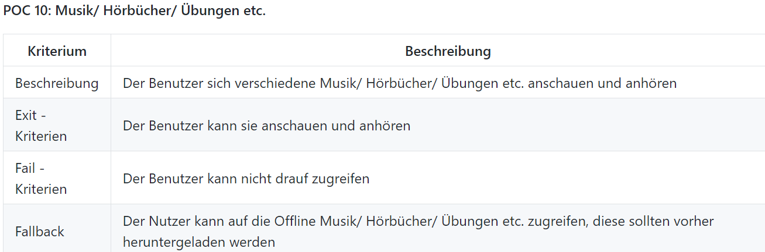
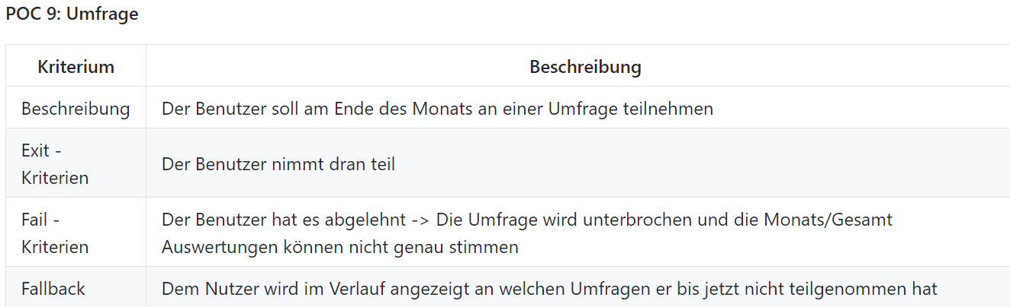
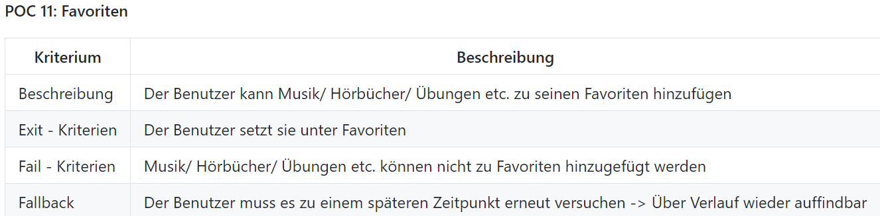
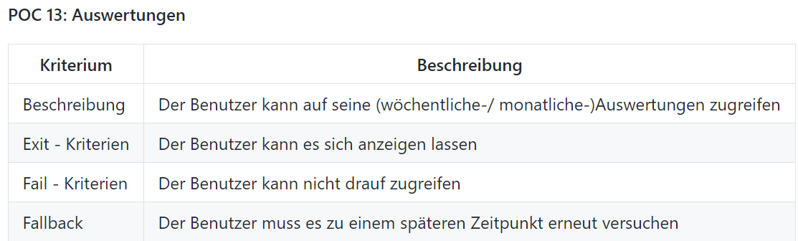
Alte PoCs
Notes:
Um zu wissen was wir machen, wenn etwas nicht Funktioniert, haben wir schon weitere Fallbacks aufgestellt.
Um sich die POCs anzuschauen, muss die Präsentation gestartet werden.

Slide 10
Neue weitere PoCs
POC1: Geschultes Personal
POC2: MySQL
POC3: PHP mit Datenbank verbinden
POC4: HTML mit PHP verbinden
POC5: CSS-Datei einbinden
POC6: npm initialisieren
POC7: Pakete für SASS
POC8: npm run watch
POC9: npm run build
POC10: Programmierskills
POC11: Plattformunabhängigkeit
POC12: Anforderungen
POC13: Anforderungen ändern
POC14: Kommunikation
POC15: Ansprüche
POC16 : Zeitraum

Slide 11
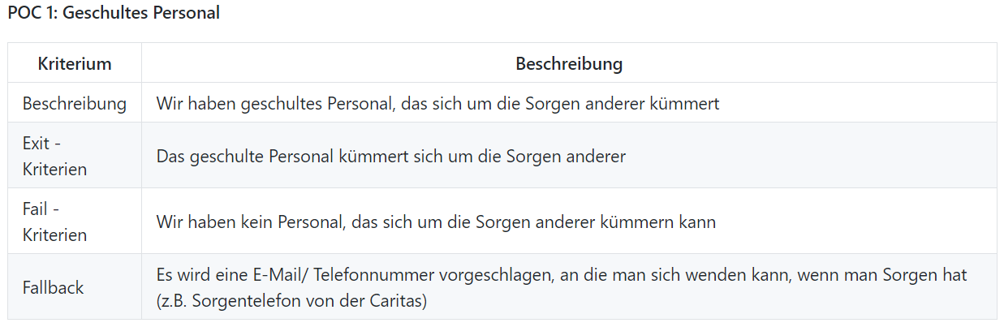
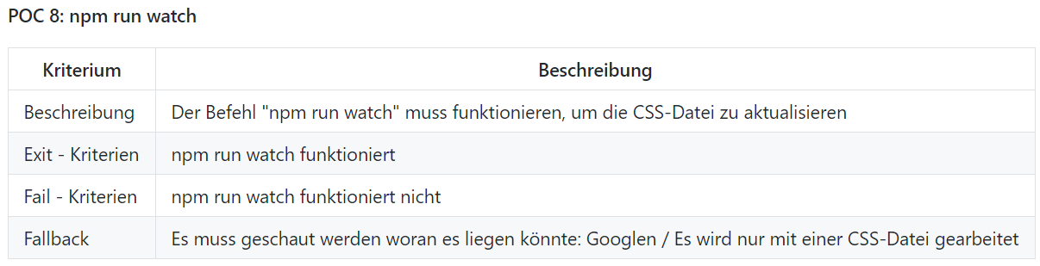
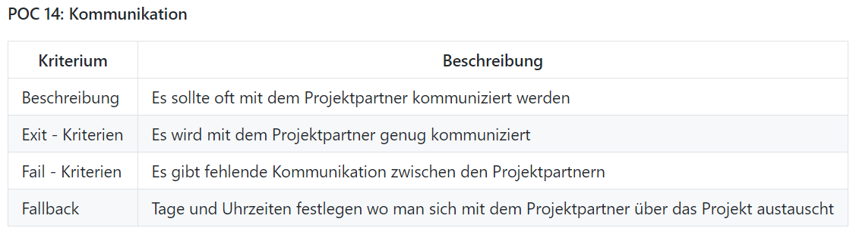
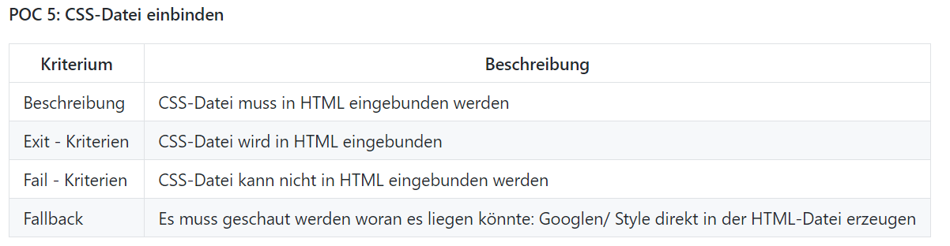
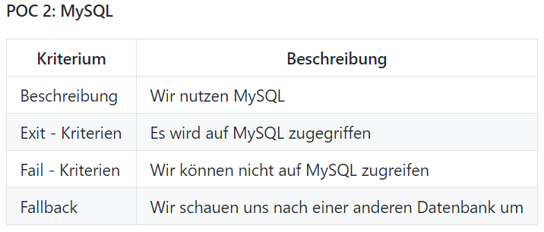
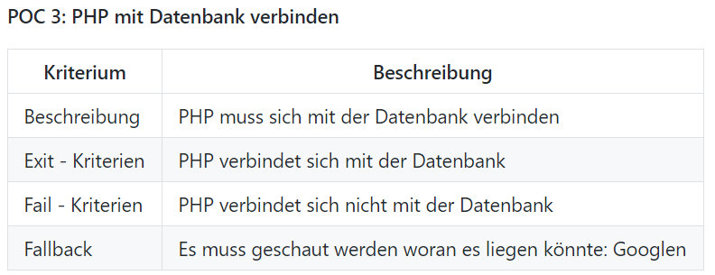
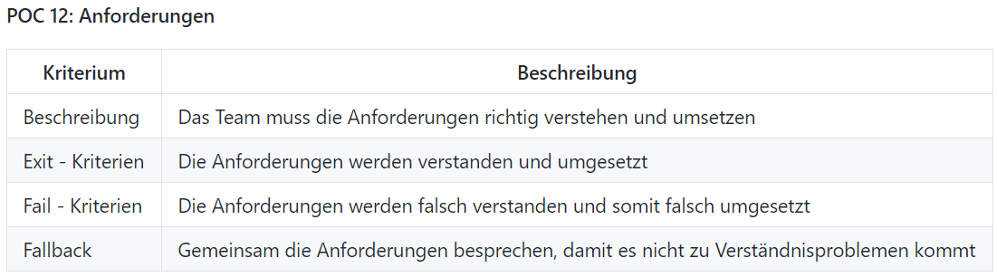
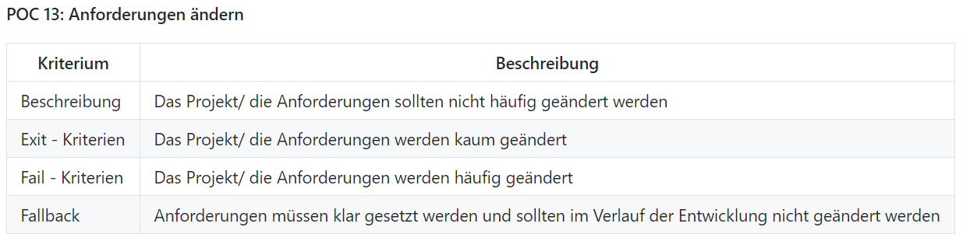
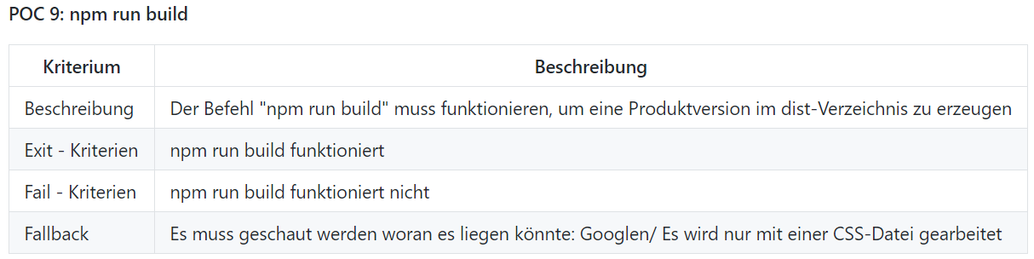
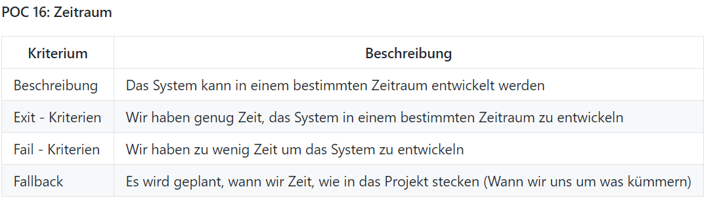
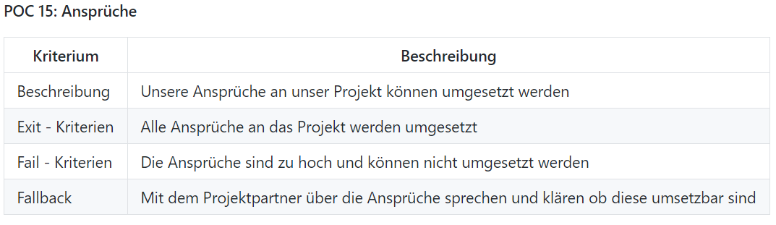
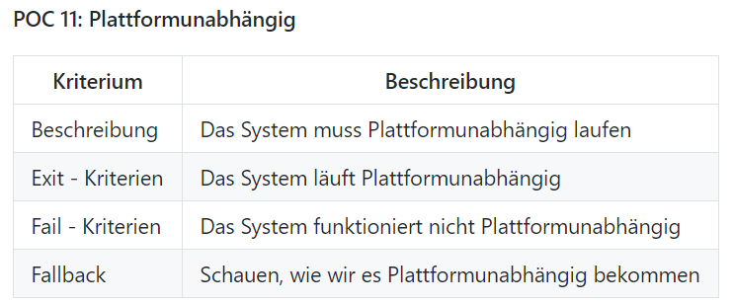
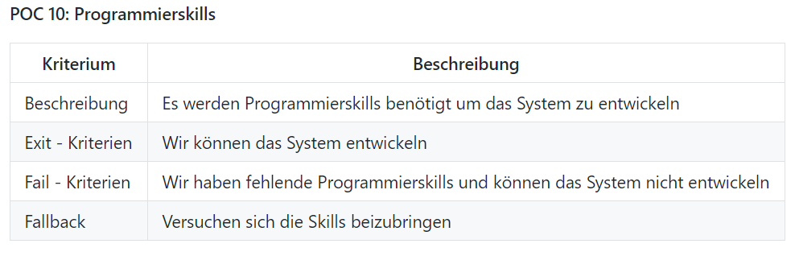
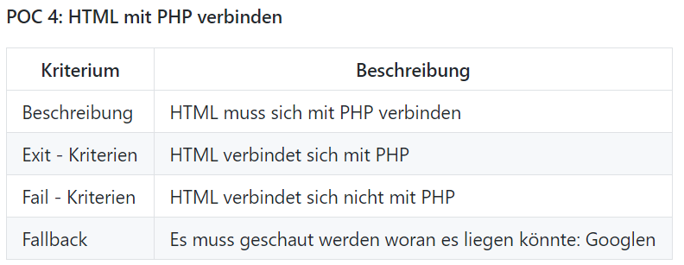
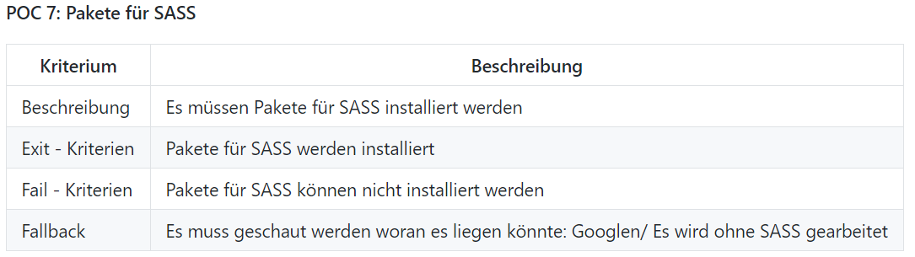
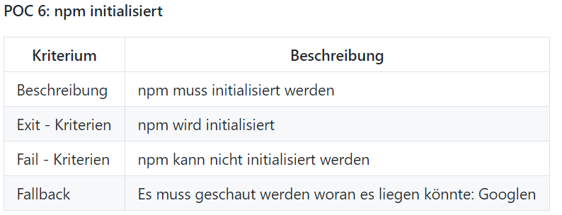
Neue PoCs
Notes:
Hier haben wir die neuen weiteren PoCs hinzugefügt. Um die PoCs noch einmal zu vergleichen und alle in einer Datei zu haben, haben wir auch hier die alten, sowie die neuen PoCs hinzugefügt. Somit haben wir jetzt alle Risiken die auftreten können in einer Datei, sowie alle PoCs.

Slide 12
Coding
Notes:
Dies zeigen wir Ihnen am Tag der Präsentation. Gerne können Sie sich das ganze auch noch mal auf GitHub auf der Startseite unter „Coding“ anschauen.

Slide 13
Projektplan
Artefakte für den 3. Audit:
Durchgeführte PoCs
Coding
Modellierung & Modellierungsbegründungen
Modellierung der Anwendungslogik
Projektplan Audit 4
Arbeitsaufteilung:
13.11.2020 – Risiken ergänzt – Eda & Kimberly
13.11.2020 – Spezifikation des ersten technischen architekturellen PoC ergänzt – Kimberly
10.11 - 13.11.2020 – Coding– Eda & Kimberly
Arbeitsmatrix:
Eda: 50%
Kimberly: 50%

Slide 14
Quellen
Loginscript – PHP lernen (php-einfach.de)
plus/minus input counter (codepen.io)

Slide 15

Danke für Ihre Aufmerksamkeit ☺
Foto von AlphaTradeZone von Pexels
Präsentiert von Kimberly Plackenhohn und Eda Serttas

